Slide 1
R语言
信息学院
汪波 副教授
2026年11月7日

Slide 2
R语言的基本数据结构
向量
vector

Slide 3
对象和命名规则
所有在R语言中可操作的各种数据及各种表达式都叫R语言的操作对象。
对象命名规则：
1、对象的名字必须是以一个字母开头(A–Z或a–z)，中间可以包含字母，数字(0–9)，点(.)及下划线(_)；
2、R对象的名字区分大小写；
3、避免用R的各种包中的既有对象名来对对象命名：例如，if、for、pi等
4、可以通过输入一个对象的名字来显示其内容，例如，一个名为n的对象，其内容是数值10：
> n
[1] 10

Slide 4
输入技巧
如果一行无法全部输入，可在适当的位置敲enter，在第二行继续输入，R会在输入行头提示+
如果在一行命令结束后添加; 则可以一行输入多条命令

Slide 5

对象的产生、查询及删除
1、赋值：<-或= （另有->, <<-和->>）
2、函数ls的功能是显示所有在内存中的对象：只会列出对象名
>name<-“Carmen”; n1<-10; n2<-100; m1<-1
>ls()
>ls(pat=“m”)
>ls.str() //将会展示内存中所有对象的详细信息
Notes:
超赋值运算

Slide 6
对象的产生、查询及删除
3、删除：>rm(x) 或remove(x)
例如，删除内存中所有对象：
>rm(list=ls())
注：ls()函数中的一些选项同样可以运用到rm中来
>rm(list=ls(pat=“m”))

Slide 7
向量的概念
由相同基本类型元素构成的序列，是R语言中最常见的对象，也是最基本的数据输入方式。
创建方式
  x <- 11:20
  y <- c(3,5,9)
访问方式
  x[1] （注意下标是从1开始）

Slide 8
对象的基本属性
每个对象包含很多基本属性，常用的有对象的（存储）类型、对象模式、对象长度、对象维度和对象名称等。
对象的模式：>mode(object)
数值型Numeric 如 100, 0, -4.335
字符型Character 如”China”
逻辑型Logical 如TRUE/FALSE, T/F, Not Available (NA)
因子型Factor 表示不同类别
复数型Complex 如：2 + 3i, complex(real=2,imaginary=3)
对象的长度：>length(object);
> fruit<-c(5,10,1,20)
> names(fruit)<-c("orange","banana","apple","peach")
> mode(fruit)
[1] "numeric"
> length(fruit)
[1] 4
Notes:
浮点型/整数

Slide 9
对象的基本属性
每个对象包含很多基本属性，常用的有对象的（存储）类型、对象模式、对象长度、对象维度和对象名称等。
> gl(2,5) #新建一个因子
[1] 1 1 1 1 1 2 2 2 2 2
Levels: 1 2
> class(gl(2,5)) #查看变量的类，显示为因子；
[1] "factor"
> mode(gl(2,5)) #查看数据大类，显示为数值型；
[1] "numeric"
> typeof(gl(2,5)) #查看数据细类，显示为整数型；
[1] "integer"
Notes:
mode/typeof：存储模式
class：对象的数据类型

Slide 10
因子
变量分为区间变量，名义变量，有序变量
区间变量就是各种类型的数字，又称为连续变量，可进行基本运算
名义变量、有序变量可为离散变量，无法直接计算，需要使用因子进行统计并表示
factor()函数：用于将向量转为因子
区间变量：1，2，2.3，……
名义变量：性别，省份，职业……
有序变量：班级，名次……

Slide 11
判别与转换数据对象的函数
在R语言中，各种类型的变量可以相互转换，R提供了相应的函数对于对象的类型进行判别与转换
数值 is.numeric() as.numeric()
整数 is.integer() as.integer()
双精度 is.double() as.double()
复数 is.complex() as.complex()
字符 is.character() as.character()
methods(as) #methods包中的全部转换函数
methods(is) #methods包中全部对象类型判别函数

Slide 12
特殊变量
Inf，infinity，（正）无穷，如Inf=1/0
NaN，not a number，意义不确定，如0/0=NaN
NA，not available，无法得到、缺失或者未定义
NULL，空（不存在）的对象

Slide 13
基本运算
加(+)，减(-)，乘(*)，除(/)，乘方(^)
运算优先级：乘方>乘除>加减
其他运算符：整除(%/%)，余数(%%)，矩阵乘法(%*%)
R中的所有运算符都是函数，如`+`(5,7)
R中的运算符支持向量运算
  例如c(2,5,6)+c(1,3,4)

Slide 14
循环补齐
如果两个长度不一样的向量求和，R会自动循环补齐较短向量的长度。
>c(1,2,4) + c(6,0,9,20,22)
[1] 7 2 13 21 24
等价于
> c(1,2,4,1,2) + c(6,0,9,20,22)
同样可以乘法运算
>c(1,2,4) * c(6,0,9,20,22)
>c(1,2,4) / c(6,0,9,20,22)
> c(1,2,4) %% c(6,0,9,20,22)
>c(1,2,4) %/% c(6,0,9,20,22)

Slide 15
逻辑运算
> 大于； <= 小于等于；
>= 大于等于; == 等于；
< 小于; != 不等于
返回值通常只有两种：“TRUE”(真),“FALSE”(假)
Notes:
一个等号赋值，两个等号进行逻辑判断

Slide 16
逻辑向量的进一步操作
按元素与或非
  &按元素与运算，得到一个逻辑向量
  |按元素或运算，得到一个逻辑向量
  !按元素非运算（取反），得到一个逻辑向量
逻辑向量
  all()判别是否所有元素都为真
  any()判别是否至少有一个元素都为真
  which()获取逻辑向量中为真元素的下标

Slide 17
缺失数据
NA表示缺失数据
is.na()检测向量是否存在NA
如何从向量中筛选出不是NA的数据
  使用!is.na()
Notes:
NA与任何数据运算得到的还是NA

Slide 18
产生有规律的数列(1)
在R中很容易产生一个等差数列（差为1或-1）
例如，1:n产生从1到n的整数列
-2:3产生从-2到3 的整数列
5:2产生反向的数列
注意：1:n-1不是代表1到n-1而是向量1:n减去1
> 1:n-1
[1] 0 1 2 3 4
> 1:(n-1)
[1] 1 2 3 4

Slide 19
产生有规律的数列(2)
等间隔函数：产生一般的等差数列
seq()
参数：
  from 起始
  to 终止
  by变化数值
  length.out 序列的总长
  along.with 等间隔函数与向量长度相同

Slide 20
产生有规律的数列(3)
重复函数：将变量重复若干次
rep()
参数：
  times：表示向量x的重复次数
  length.out 表示重复后向量的长度
  each 表示每个分量的长度
Notes:
如何让不同元素重复不同次数？times=c(..,..,..,..)

Slide 21
产生均匀分布随机数
runif()
功能：产生指定个数任意均匀分布的随机数
参数
  n：随机观测的个数
  min：均匀分布的下界
  max：均匀分布的上界

Slide 22
产生正态分布随机数
rnorm()
功能：产生指定个数任意正态分布的随机数
参数
  n：随机观测的个数
  mean：均值
  sd：standard deviation，标准差

Slide 23
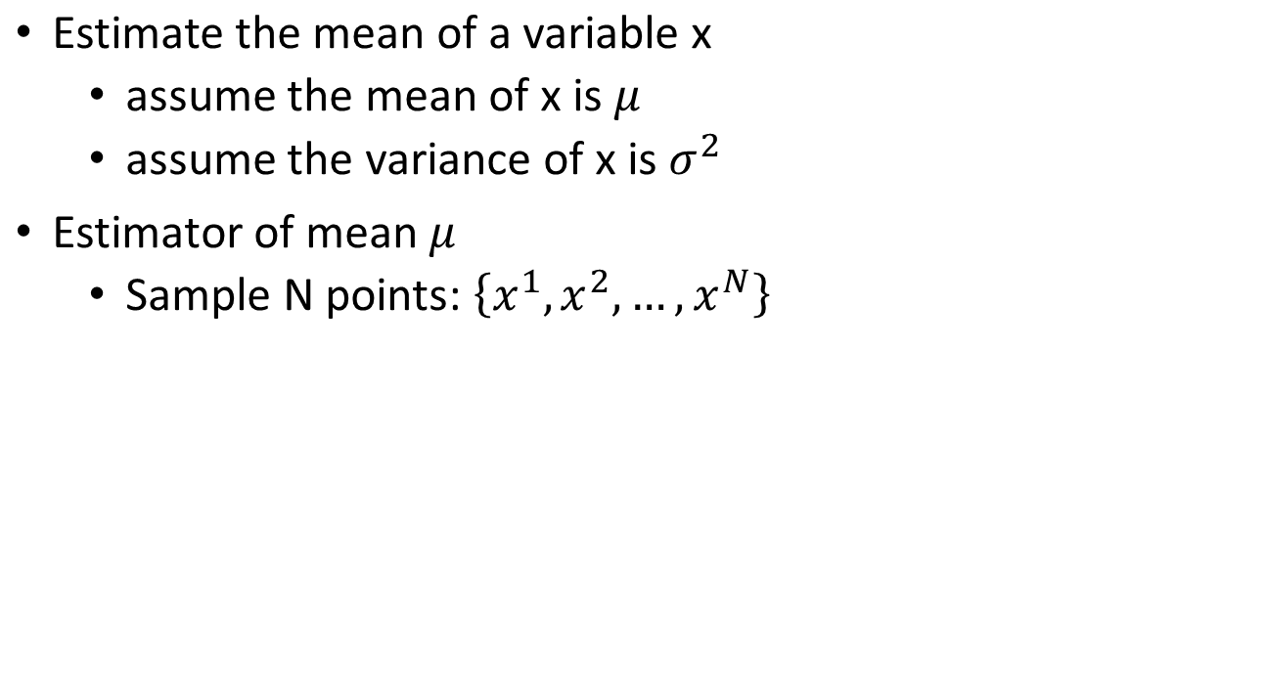




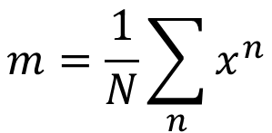



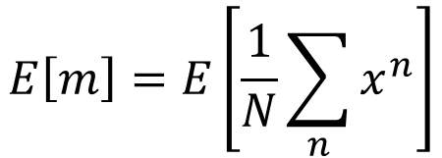
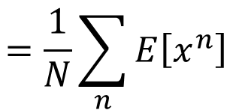


样本方差
unbiased

Slide 24
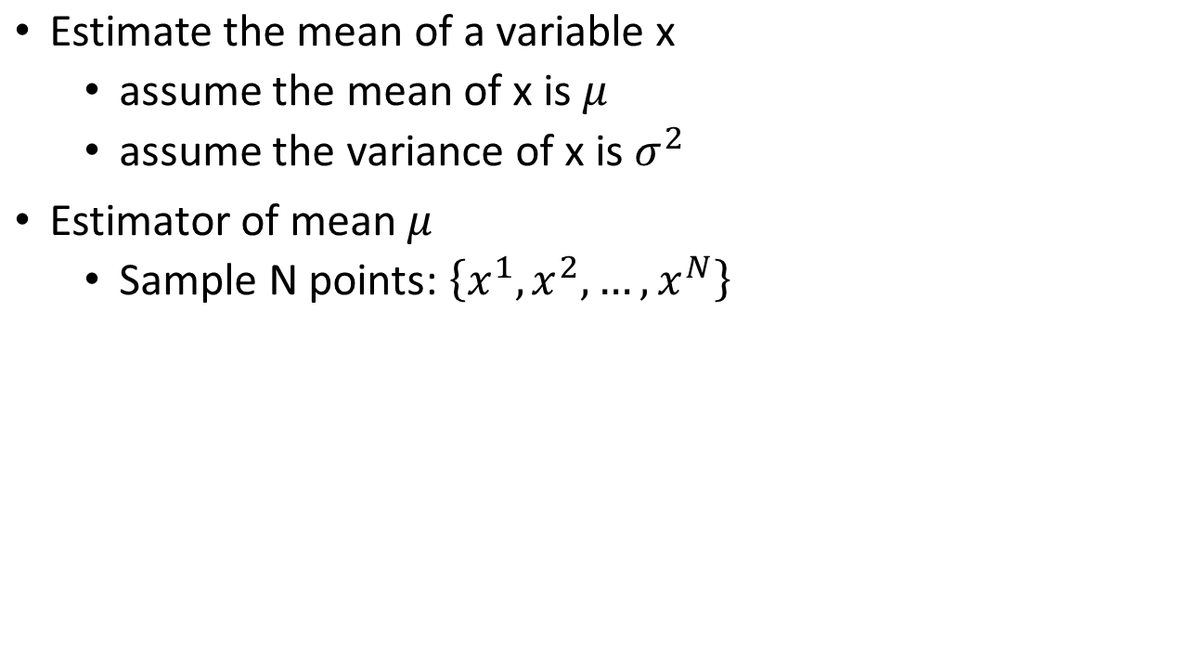


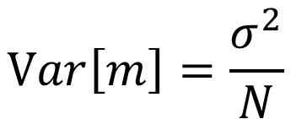
样本方差
unbiased
Smaller N
Larger N
Variance depends on the number of samples

Slide 25
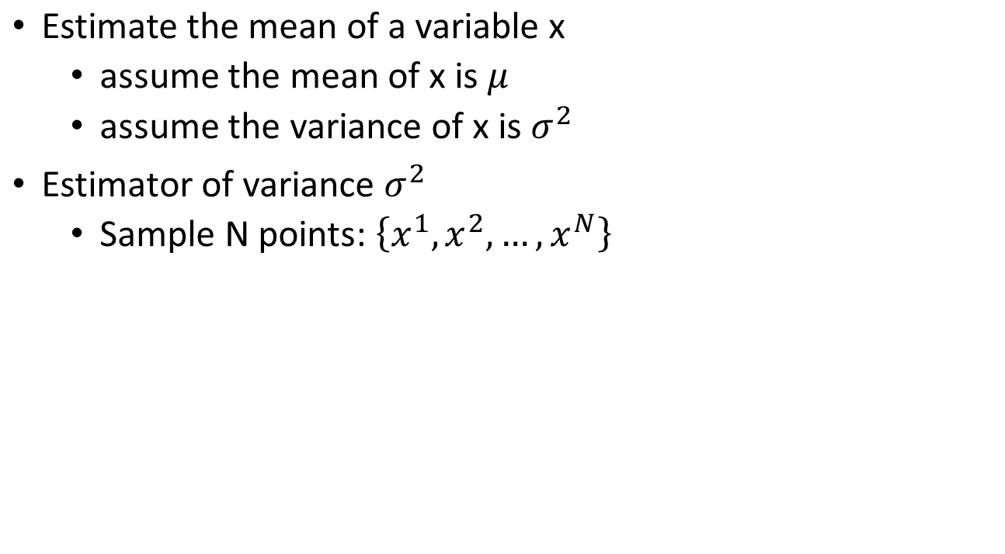




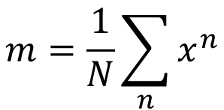
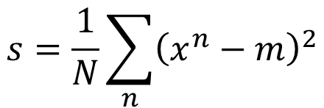




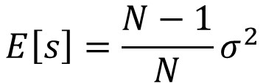

样本方差
Increase N
Biased estimator

Slide 26
一般随机抽样函数
sample()
功能：从特定总体中抽样
参数
  x：被抽样的总体向量
  size：抽样随机观测的个数
  replace：是否有放回抽样
  prob：总体中各元素被抽中的概率

Slide 27
字符串向量的连接
向量中的元素可以为字符串。
paste()可将多个向量对象黏贴在一起，得到一个字符串向量。
用法：paste(…,sep=“ ”)
  支持循环补齐
  默认分隔符为空格
  paste0()函数没有分隔符

Slide 28
课后练习
熟悉本堂课的所有命令
学会利用帮助文档，如输入?函数名 查找了解函数的更多功能

